Slide 1
«Школьный музей. Новые возможности» к 80-летию Победы советско – монгольских войск в боях на р. Халхин - Гол
Направление
« Музейная мозаика»

Slide 2
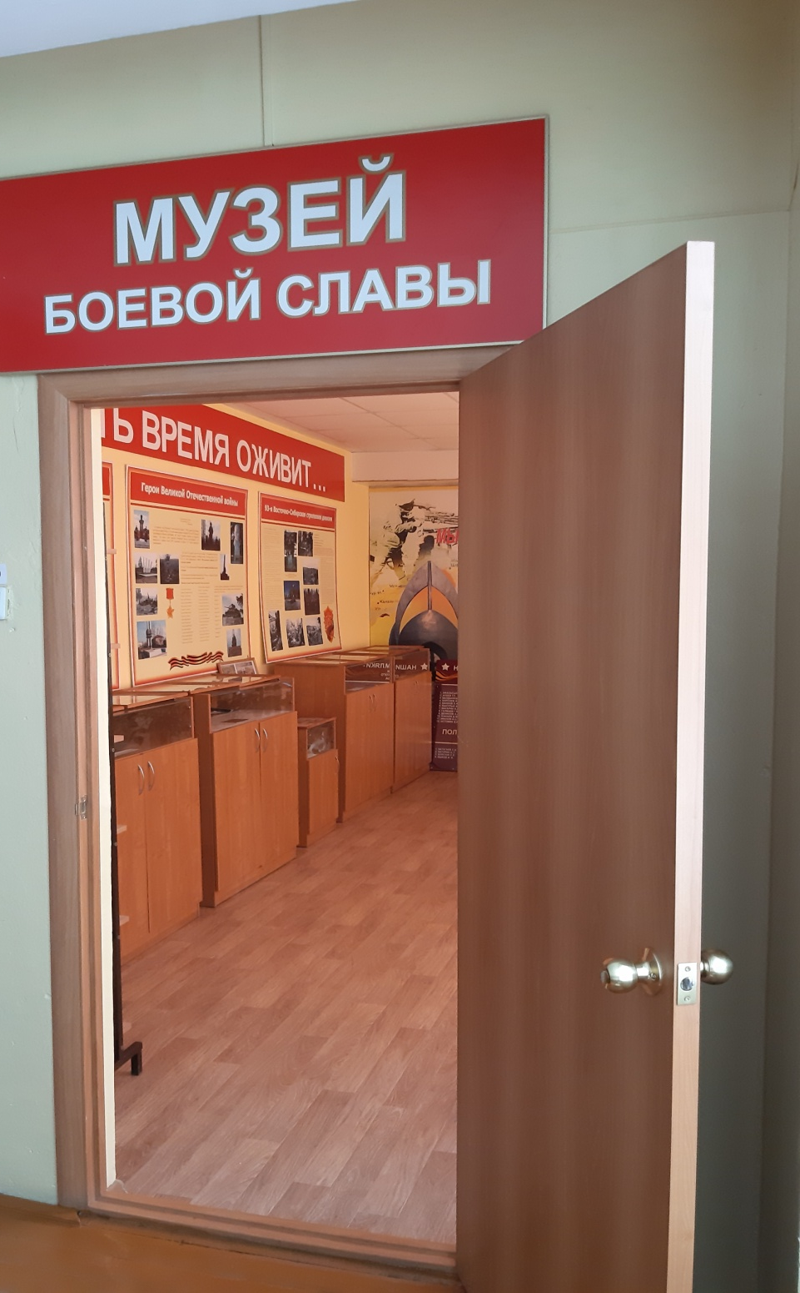
Музей Боевой Славы МАОУ СОШ №47 г. Улан – Удэ был открыт в феврале 2017 года.
Музей создан с целью совершенствования системы патриотического воспитания.

Slide 3
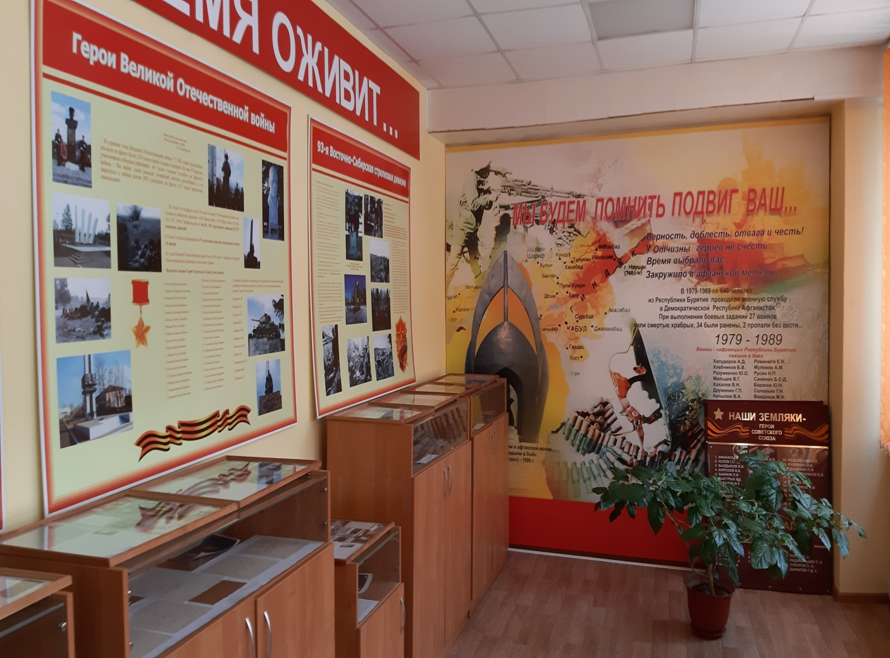
Общий вид музея

Slide 5
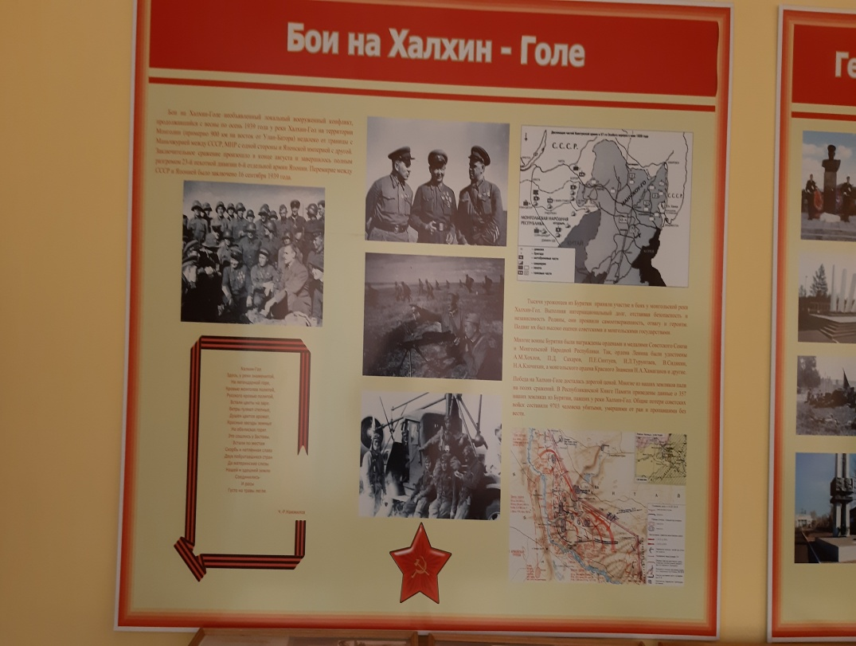
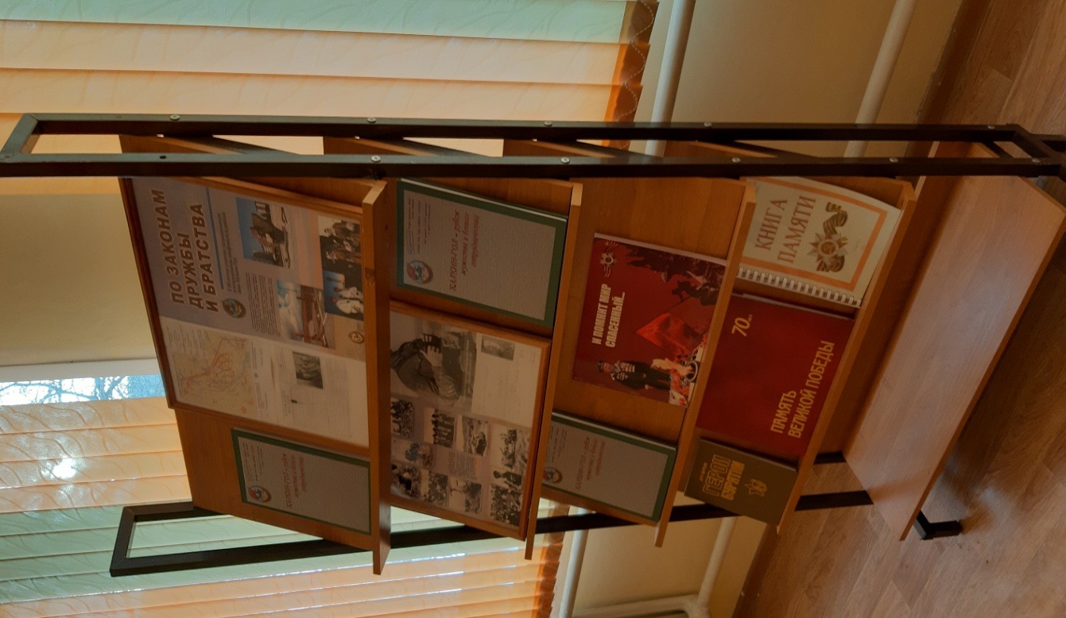
Стенды, посв. 80-летию Победы советско – монгольских войск в боях на р. Халхин - Гол

Slide 7
Приглашаем посетить мини - экспозицию, посв. 80-летию Победы советско – монгольских войск в боях на р. Халхин - Гол

Slide 8
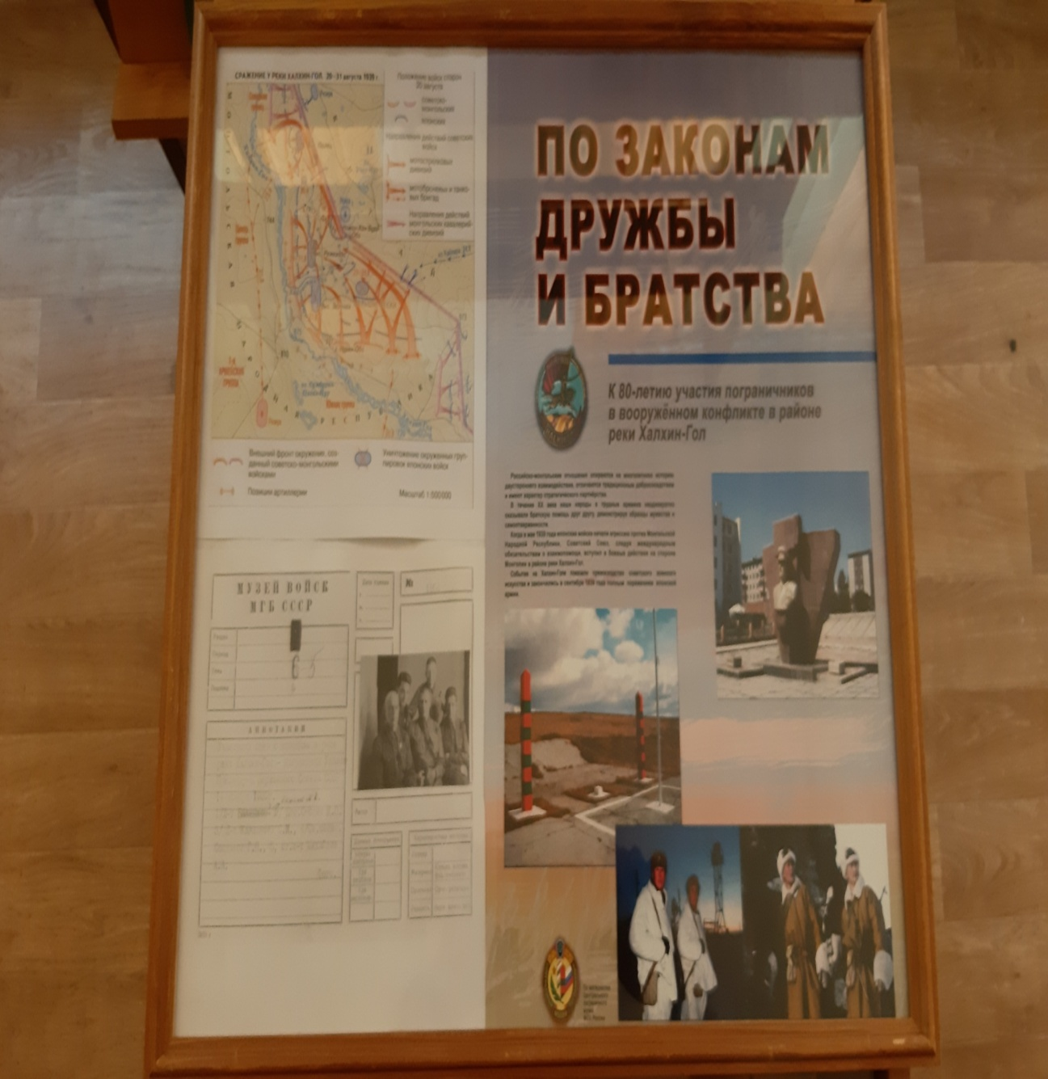
«По законам дружбы и братства»
К 80-летию участия пограничников в вооруженном конфликте у реки Халхин – Гол.

Slide 9
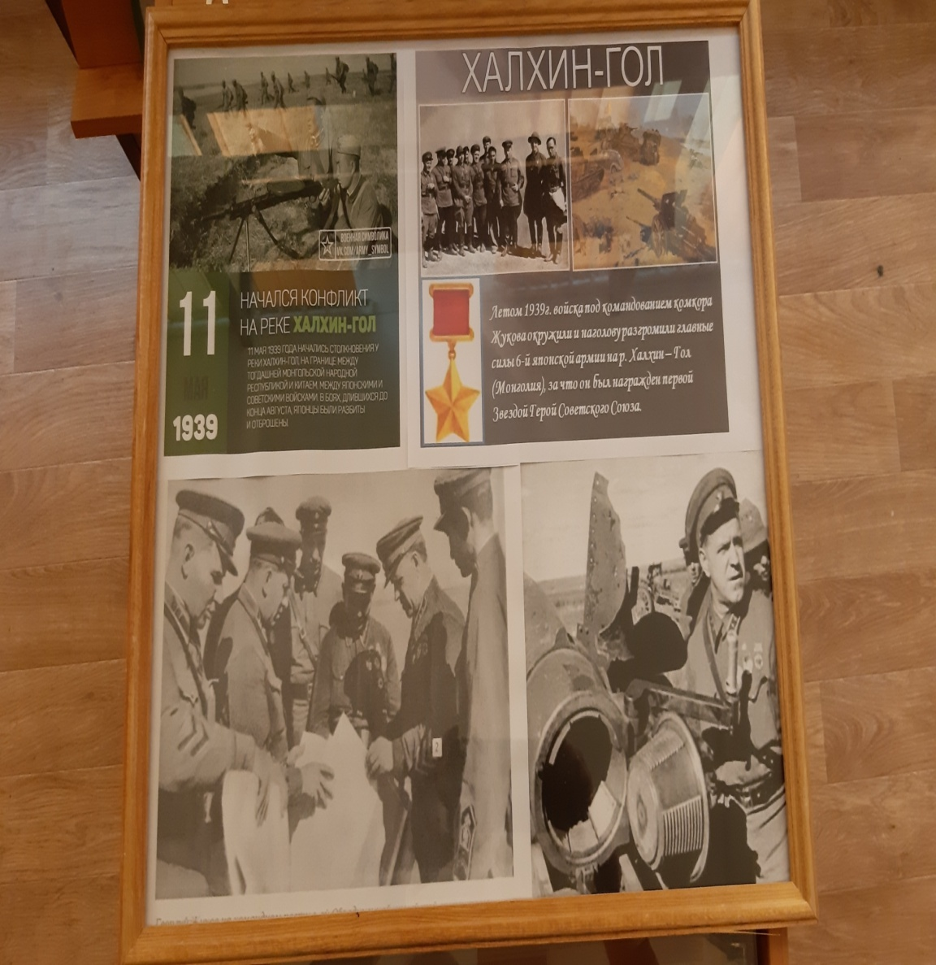
11 мая 1939 года начался конфликт на р. Халхин - Гол

Slide 10
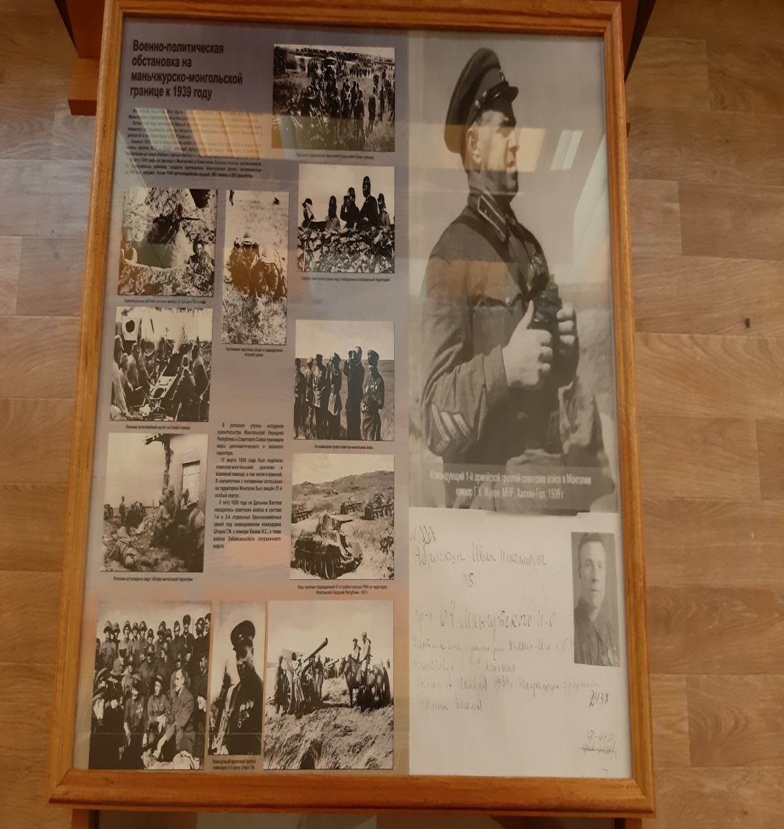
Военно – политическая обстановка на маньчжурско – монгольской границе к 1939 году.

Slide 11
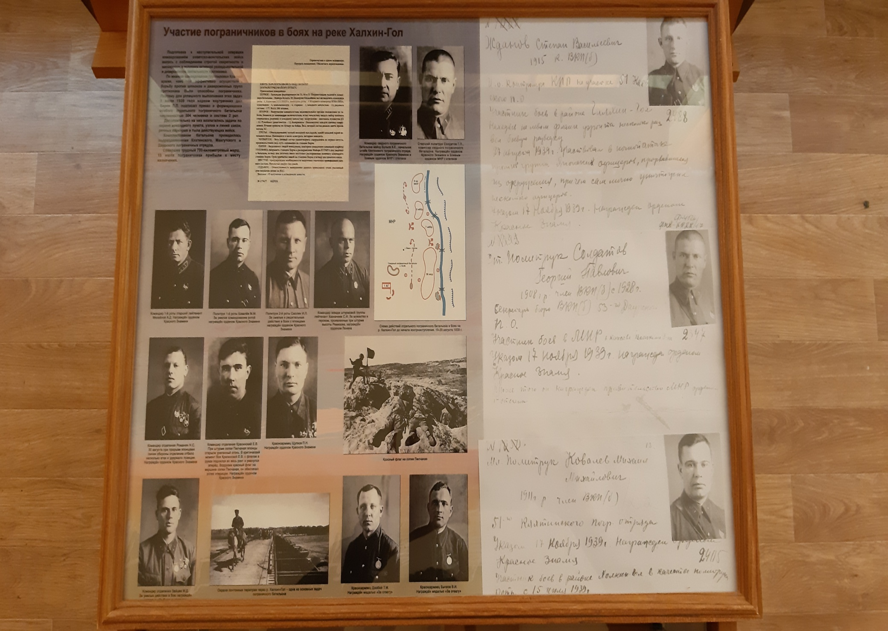

Slide 12
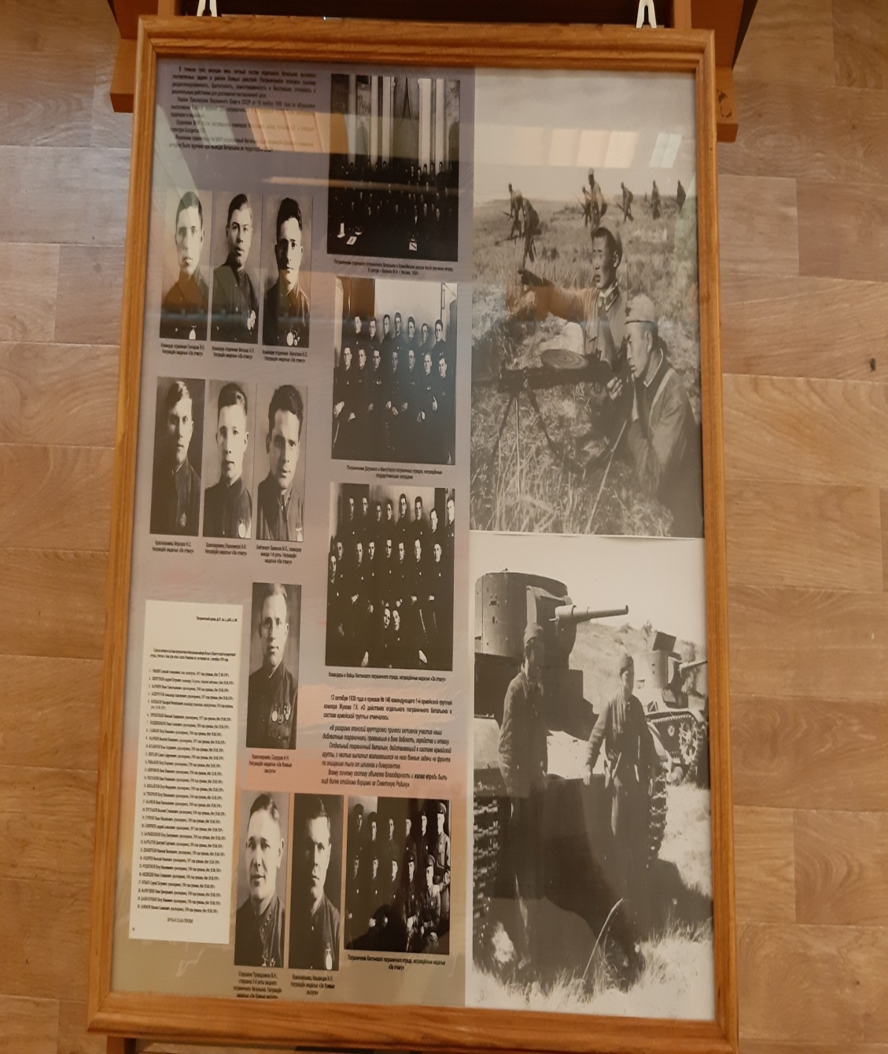
Участие пограничников в боях на реке Халхин. - Гол

Slide 13
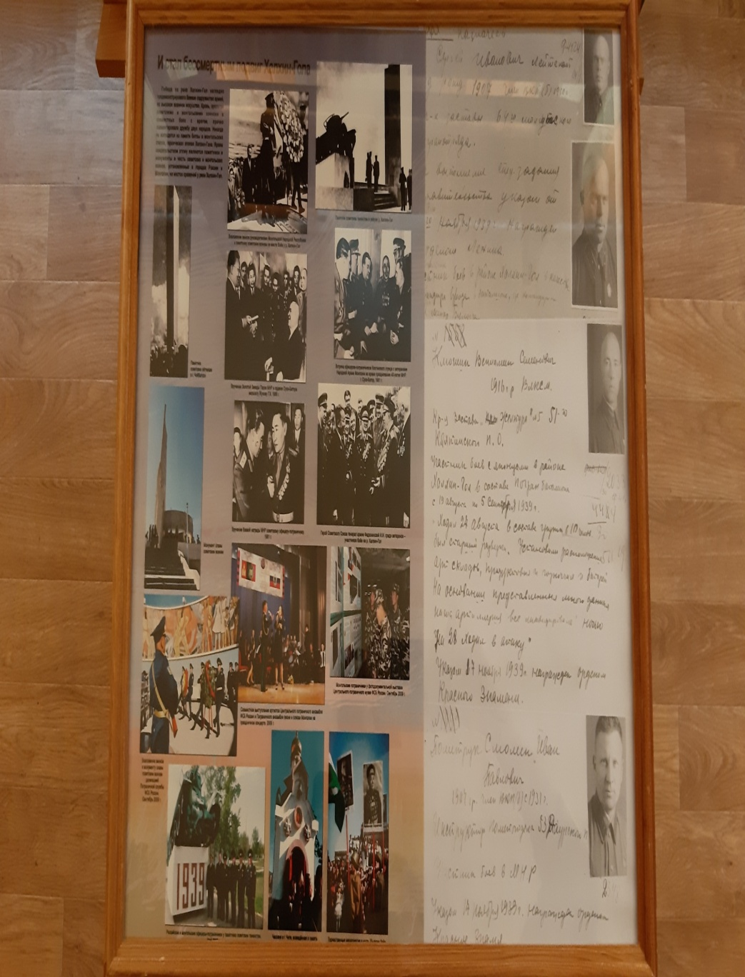
Победа на реке Халхин – Гол наглядно продемонстрировала боевое содружество армий СССР и Монголии.

Slide 14
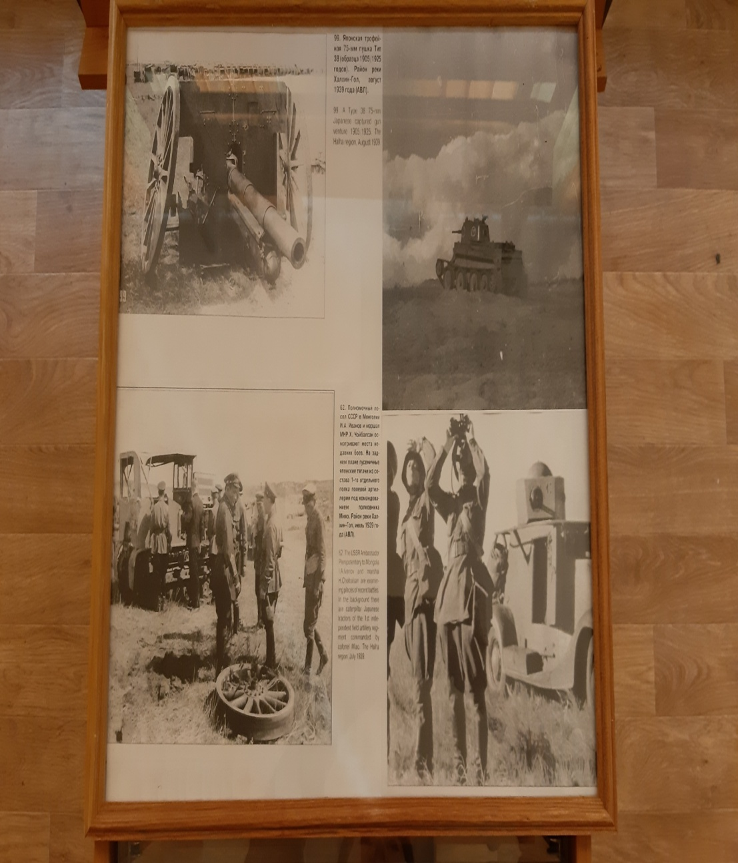
Японские трофеи.
Район р. Халхин – Гол.
август 1939г.

Slide 15
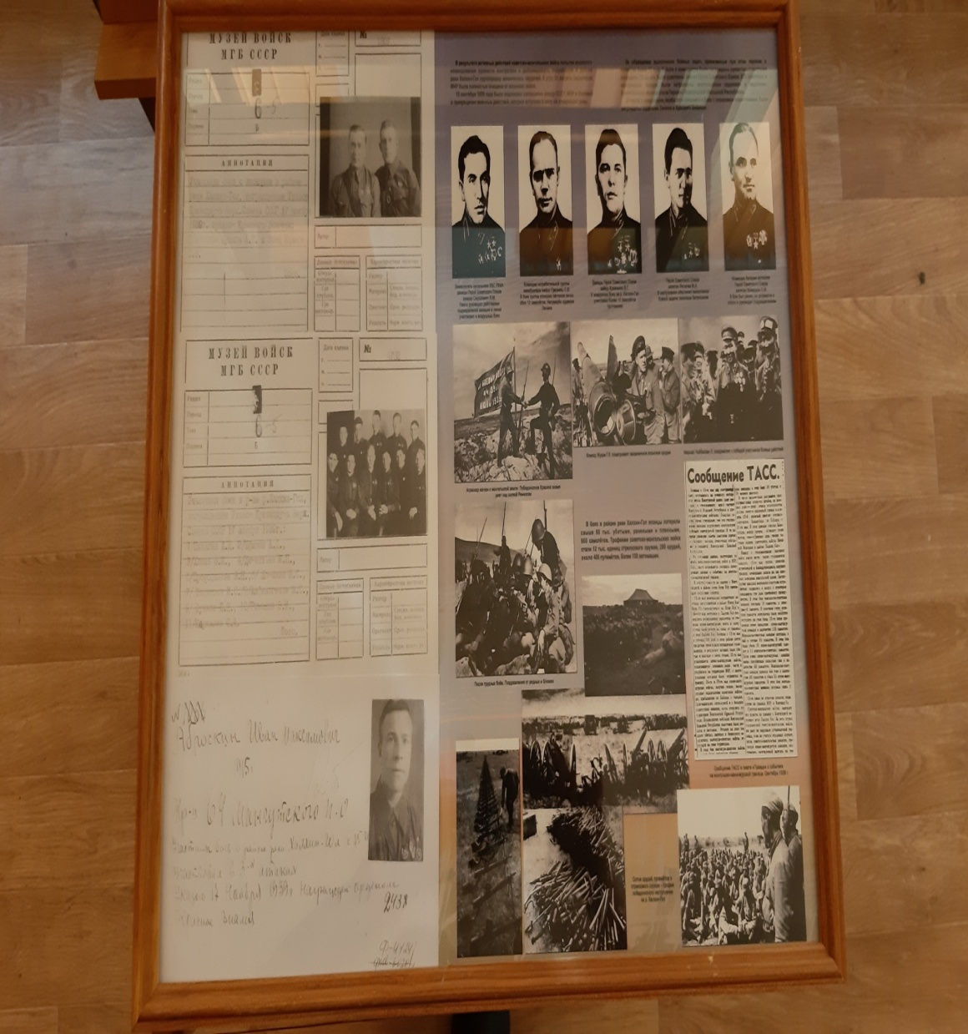
За образцовое выполнение боевых задач, более 17 тысяч бойцов и командиров были награждены правительственными наградами

Slide 16
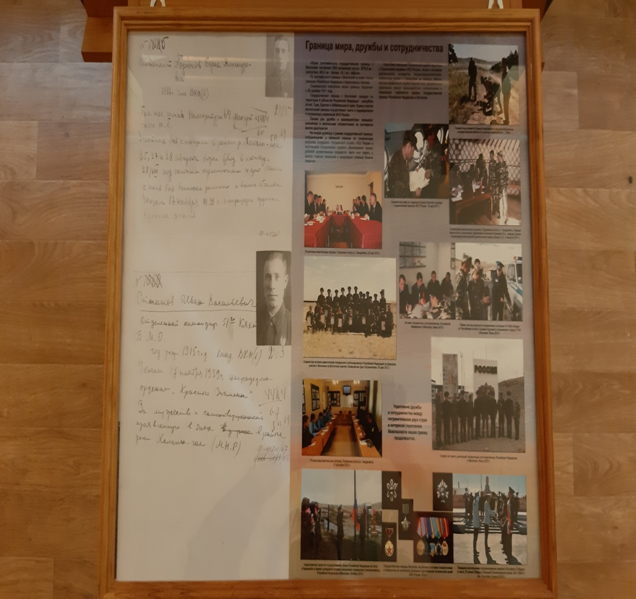
Тесные узы дружбы и взаимодействия связывают российских и монгольских пограничников на протяжении многих десятилетий.

Slide 17
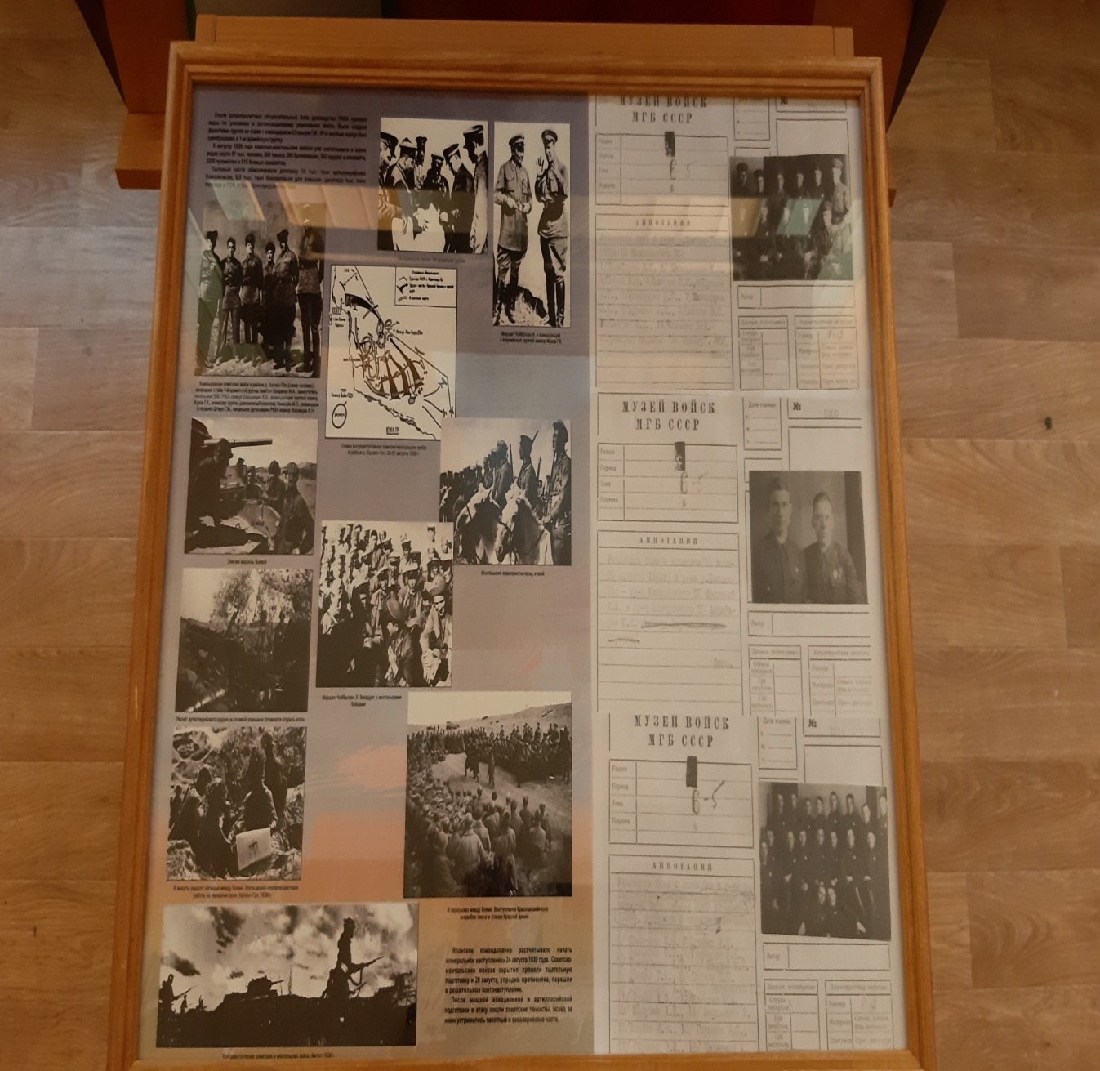
К августу 1939 года совестско – монгольские войска насчитывали в своих рядах 57 тыс. человек, 500 танков и 515 боевых самолетов.

Slide 18
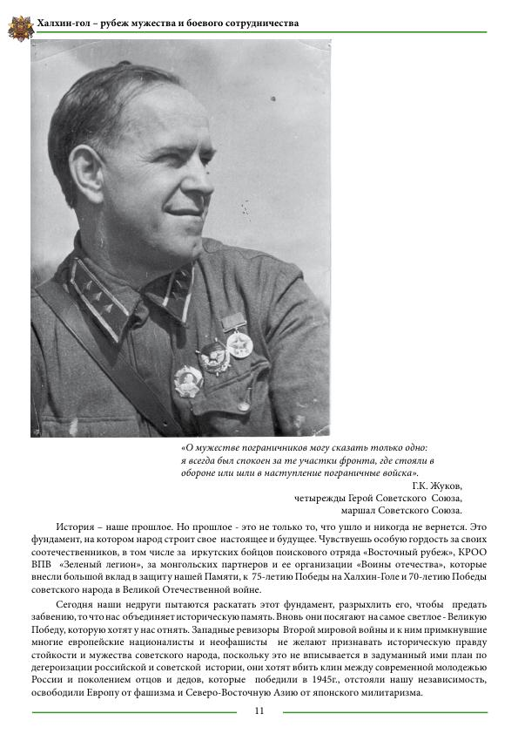
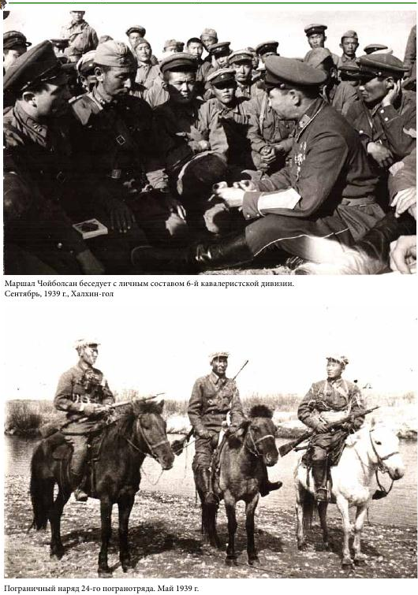
Г.К.Жуков – четырежды Герой Советского Союза, маршал Советского Союза
Маршал Чойболсан. Сентябрь 1939г.
Пограничный наряд 24-го погранотряда. Май 1939г.

Slide 19
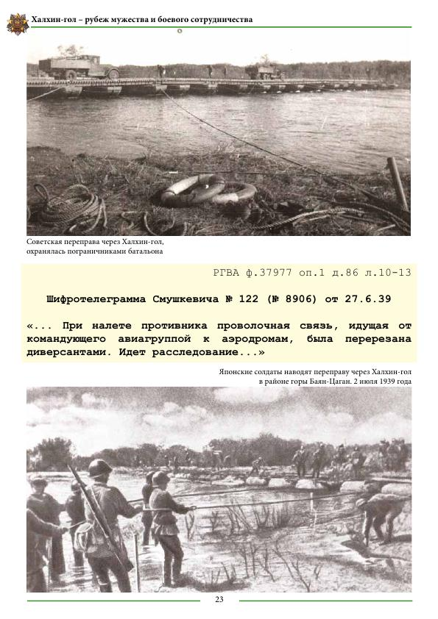
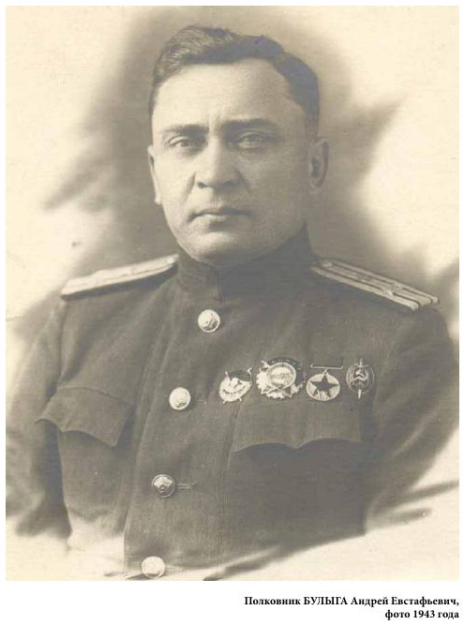

Slide 20
В этом году наша экспозиция пополнилась эксклюзивными фотоматериалами.
Памятник воинам халхингольцам установили на сопке Ремизова.
Его автор А.Капустин поделился информацией из своего личного архива.

Slide 21
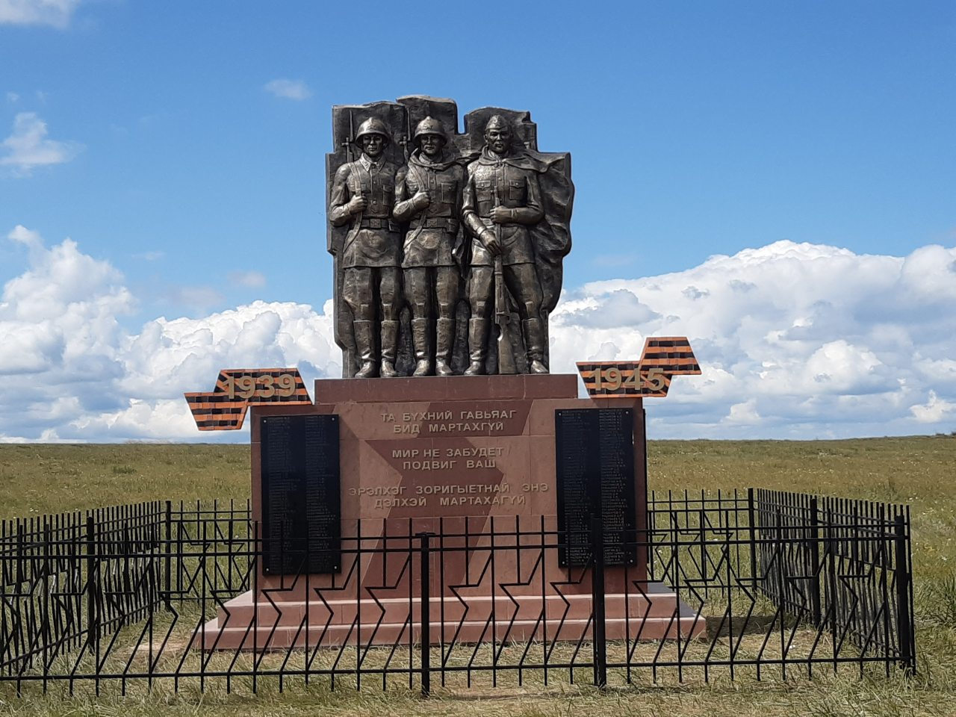
Три бойца – бурят, русский, монгол – олицетворение боевой дружбы.
На мраморных плитах – имена, фамилии солдат и офицеров РККА, призванных из Бурят – Монгольской АССР.

Slide 22
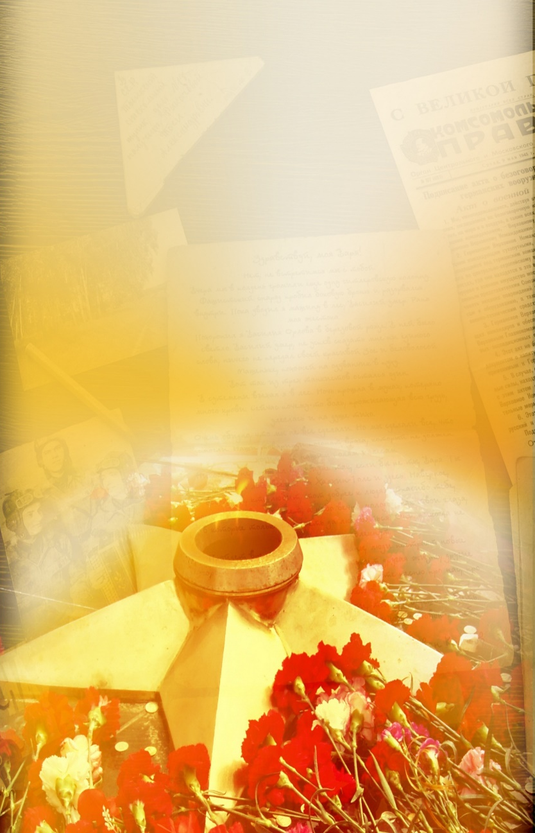
Здесь, у реки знаменитой,
На легендарной горе,
Кровью монголов политой,
Русского кровью политой,
Встали цветы на заре.
Ветры гуляют степные,
Душен цветов аромат,
Красные звезды земные
На обелисках горят.
Это сошлись у Заставы,
Встали по местам
Скорбь и нетленная слава
Двух побратавшихся стран
Да материнские слезы
Нашей и здешней земли
Соединились-
И росы
Густо на травы легли.
Ч.-Р. Намжилов

